Slide 1
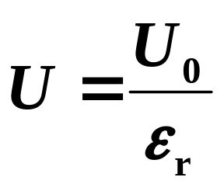








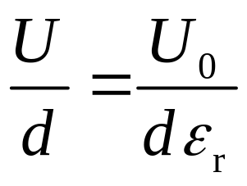

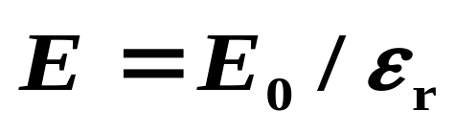

§10.5 静电场中的电介质
一、电介质对电场的影响
实验：插入电介质后，电压变小
>1……介质的
相对介电常数
随介质种类和状态而改变，无量纲，可实验测定。
为什么插入电介质
会使电场减弱？

Slide 2




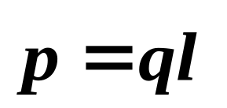
§10.5.1 电介质的极化
电介质这类物质中，没有自由电子, 不导电，也称为绝缘体。介质在电场中出现附加电荷称极化。
一、电介质分子可分为有极和无极两类
（1）分子中的正电荷等效中心 与负电荷等效中心
重合的称为无极分子（如H₂、 CH₄、CO₂）
无极分子在电场中,
无极分子
正负电荷中心会被
拉开一段距离,产生
感应电偶极矩，这
称为位移极化。
l
感应电偶极矩

Slide 3
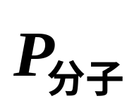

（2）分子中的正电荷等效中心 与负电荷等效中心
不重合的称为有极分子（如 HCl、H₂O、NH₃ ）
有极分子在电场中，
固有电偶极矩会转向
电场的方向，这称为
转向极化。
有极分子
l
固有电偶极矩
说明：
（1）静电场中，有极分子也有位移极化，
但主要是转向极化；
（2）由于热运动， 不是都平行于 。
电场越强, 的排列越整齐。

Slide 4
总之，不管哪种电介质,极化机制虽然不同，
放到电场中都有极化现象,都会出现极化电荷
（也叫束缚电荷）。
例如左图的左右表面上就有极化电荷。
正是这些极化电荷
的电场削弱了电介
质中的电场。
如何描述电介质的极化状态？
电介质的极化有什么规律？

Slide 5

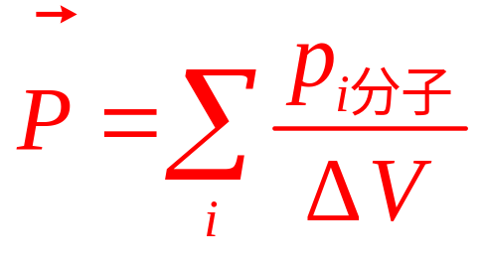
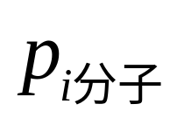

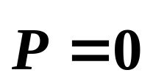
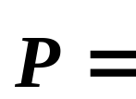

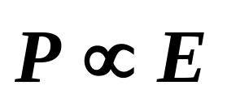

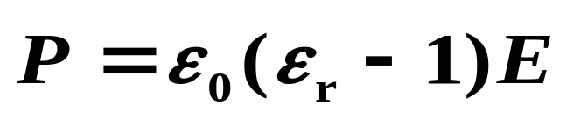
二、电极化强度
描述介质在电场中各点的极化状态的物理量。
1、定义：介质中某一点的电极化强度矢量等于这
一点处单位体积的分子电偶极矩的矢量和。
其中 是第i个分子的电偶极矩；
是空间的点函数。
无极化
常矢量，
为均匀极化
实验表明:
不太强时，各向同性电介质内有
即 总是与 平行。
且有

Slide 6
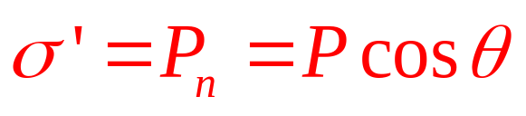
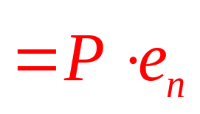

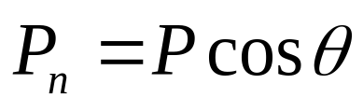

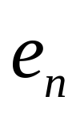
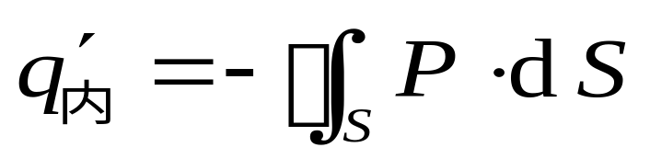
2、极化（束缚）电荷与极化强度的关系
在电介质的表面上，极化强度与极化电荷之间有如下关系：
为电介质表面极化电荷的面密度，
极化强度矢量在表面外法线方向上的分量
为极化强度矢量与外法线方向的夹角
通常定义 为介质外法线方向。
在电介质的内部，极化强度与极化电荷之间有如下关系：
即任一封闭面内的极化电荷等于通过该封闭面的电极化强度通量的负值。

Slide 7
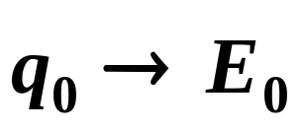
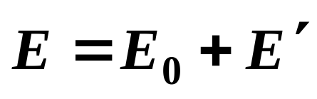
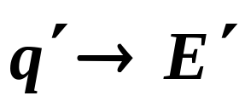
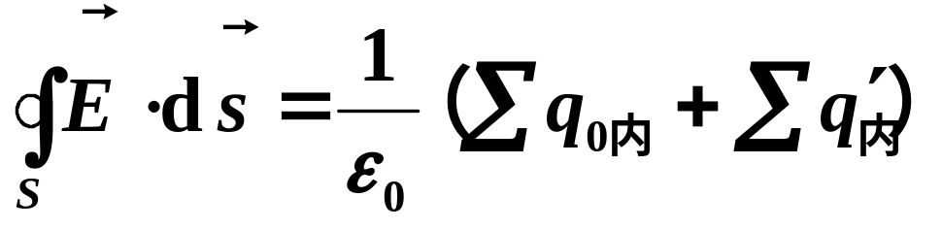
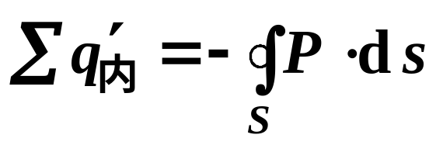
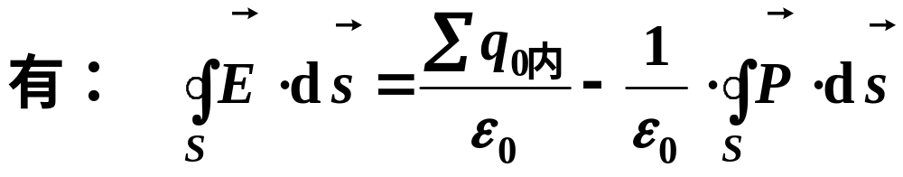
§10.5.2 介质中的高斯定理
一、介质中的高斯定理
q₀
q_{0内}
电介质
q_{内}
′
又
q′
S

Slide 8
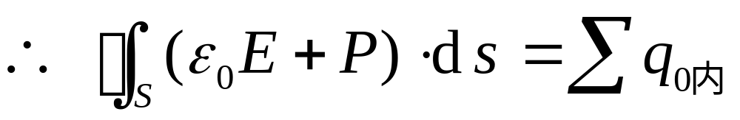
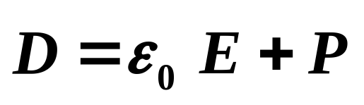
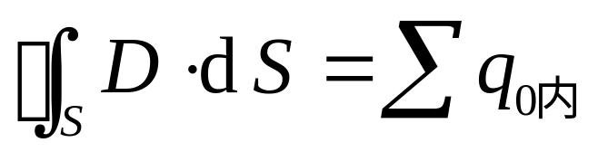
令
……称为电位移矢量
…介质中的高斯定理
即通过任意封闭面的电位移的通量等于
该封闭面所包围的自由电荷的代数和。
说明：
1、它比真空中的E 的高斯定律更普遍,当没有电介质
时, 即P=0, 就过渡到真空中的高斯定律了。

Slide 9


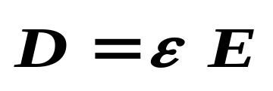
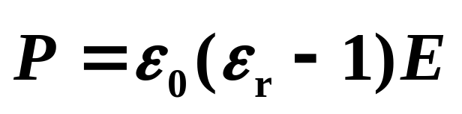
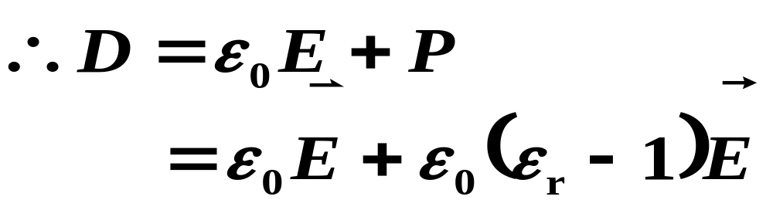
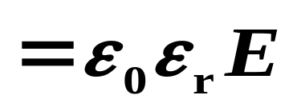

2.如果电场有一定的对称性,我们就可以先从 的高
斯定理求出 来；然后再求出 来。
因为有
证明见下：
称为电介质的 性能方程。
ε = ε ₀ε _{r} 称为电介质的介电常数，
它的单位与ε ₀ 相同。
对于每一种电介质, ε 是可以知道的。
…点点对应！

Slide 10


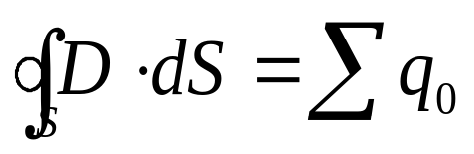



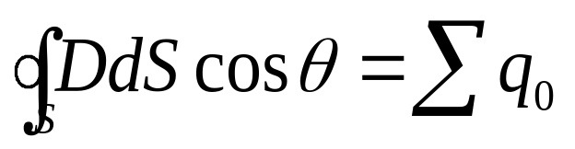

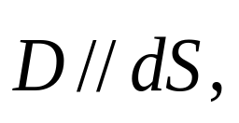


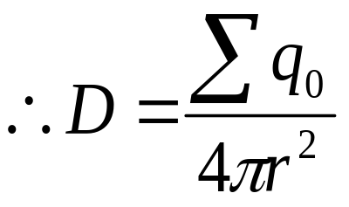
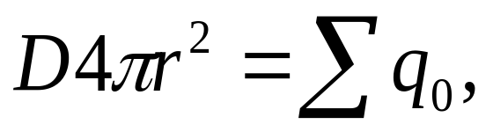
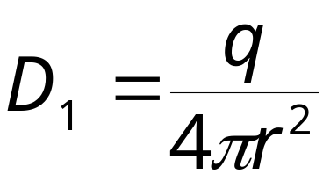

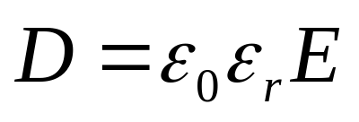
例1. 将电荷 q 放置于半径为 R 相对介电常数为 ε_{r} 的介质球中心，求：I 区、II区的 D、E、 及 U。
解：在介质球内、外各作半径为 r 的高斯球面。
球面上各点D大小相等，
高斯面
I区：
II区：
由

Slide 11
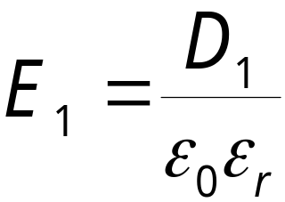
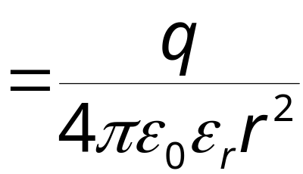
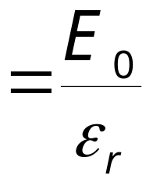

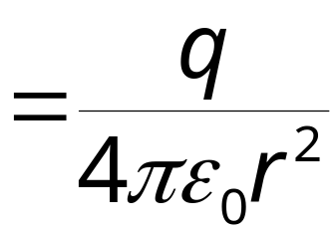
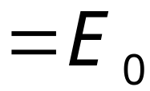
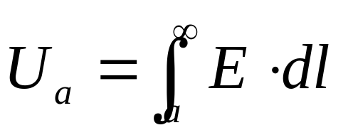
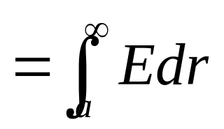
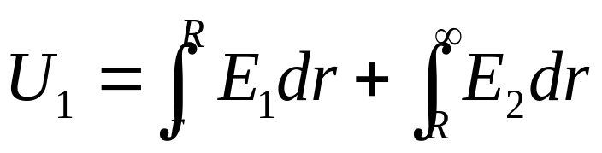
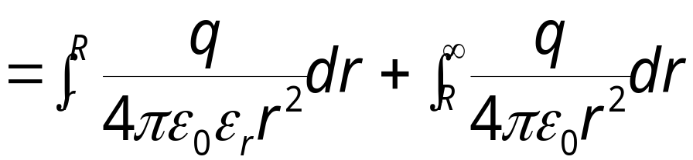
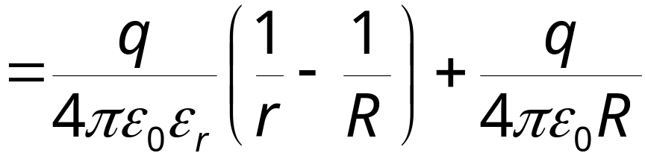
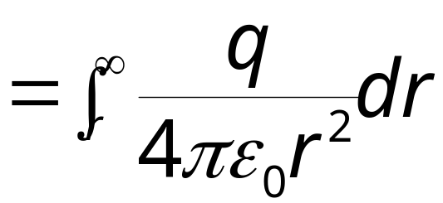
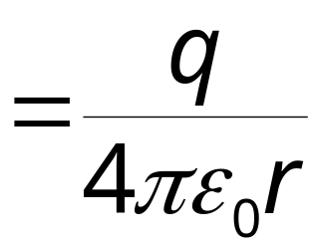
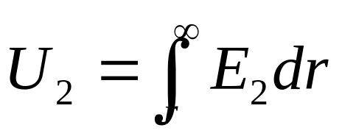
I区：
II区：
由
高斯面
I区：
II区：

Slide 12
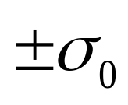










例2. 平行板电容器内充满相对介电常数为ε_{r} 的均匀电介质。设两极板上自由电荷面密度为 。求：（3）电介质内的场强
解：
在外电场作用下，在介质的右表面出现正极化电荷，在介质的左表面出现负极化电荷。
方向向右

